Slide 2
Internet, AI e Big Data: promessa e cattura
L'infrastruttura Internet & AI può offrire buoni risultati:
Migliora l'efficienza e l'efficacia in molti settori (città intelligenti, e-health, ecc.)
Consente una generazione e una distribuzione a livello mondiale di conoscenze e soluzioni
Possiamo scoprire nuove correlazioni tra le cose:
I medici possono fornire diagnosi migliori e terapie personalizzate e mirate
Risparmio sui costi, maggiore produttività e creazione di valore:
Le aziende possono anticipare le tendenze del mercato e prendere decisioni più efficienti
I consumatori possono fare scelte più informate e ottenere servizi personalizzati

Slide 3
Opportunità di IA: prospettiva tecno-ottimistica
Le tecnologie basate sull'intelligenza artificiale possono consentire agli esseri umani di affrontare "le grandi sfide dell'umanità, come mantenere un ambiente sano, fornire le risorse per una popolazione in crescita (tra cui energia, cibo e acqua), superare le malattie, estendere notevolmente la longevità umana ed eliminare la povertà". (Ray Kurzweil, Come creare una mente)

Slide 4
Rischi AI e Big Data
Eliminare o svalutare i posti di lavoro di chi può essere sostituito da macchine (esclusione ed emarginazione nel mercato del lavoro)
Portare alla povertà e all'esclusione sociale
Favorire modelli economici in cui "il vincitore prende tutto".
Enormi profitti + forza lavoro limitata => IA contribuisce a concentrare la ricchezza in coloro che investono in tali aziende o forniscono loro competenze di alto livello.
Nuove opportunità per le attività illegali
In particolare, i sistemi AI & Big Data possono essere soggetti a attacchi informatici (progettati per disabilitare infrastrutture critiche, rubare o manipolare vasti set di dati, ecc.) e possono anche essere utilizzati per commettere reati (ad esempio, i veicoli autonomi possono essere utilizzati per uccidere o attacchi terroristici, e algoritmi intelligenti possono essere utilizzati per frodi o altri reati finanziari).

Slide 5
Rischi AI e Big Data
Sorveglianza e manipolazione pervasive
Per soddisfare le applicazioni AI affamate di dati, Internet è diventato un'infrastruttura per la raccolta dei dati (e la sorveglianza)
Tutti i fatti, anche quelli apparentemente insignificanti, sono utili per l'apprendimento degli algoritmi, la scalabilità non è un problema
Il potere dell'IA può essere utilizzato per incassare gli interessi economici in modi dannosi per gli individui e per la società: gli utenti, i consumatori e i lavoratori possono essere soggetti a sorveglianza pervasiva, controllati nel loro accesso alle informazioni e alle opportunità, manipolati nelle loro scelte.
Alcuni abusi possono essere incentivati dal fatto che molte aziende tecnologiche
come le principali piattaforme che ospitano contenuti generati dagli utenti, operano in
mercati a due o più lati.

Slide 6
Rischi AI e Big Data
I loro servizi principali (ricerca, gestione dei social network, accesso ai contenuti, ecc.) sono offerti ai singoli consumatori, ma il flusso di entrate proviene da inserzionisti, influencer e opinion maker (ad esempio, nelle campagne politiche).
Ciò significa non solo che tutte le informazioni utili per la pubblicità mirata saranno raccolte e utilizzate a questo scopo, ma anche che le piattaforme impiegheranno qualsiasi mezzo per catturare gli utenti, in modo che possano essere esposti a annunci e tentativi di persuasione.
Ciò può portare non solo a una massiccia raccolta di dati personali sugli individui, a scapito della privacy, ma anche ad un'influenza pervasiva sul loro comportamento, a scapito sia dell'autonomia individuale che degli interessi collettivi.

Slide 7
Rischi AI e Big Data
Polarizzazione e frammentazione nella sfera pubblica
proliferazione di notizie sensazionali e false, quando utilizzate per catturare gli utenti esponendo
a informazioni che possono piacere, o che si accordano con le loro preferenze,
sfruttare i loro pregiudizi di conferma.
Proprio come l'IA può essere abusata dagli attori economici, può anche essere utilizzata in modo improprio da partedegli operatori economici.
la sezione pubblica. I governi hanno molte opportunità di utilizzare l'IA per
legittimo politica e gestione amministrativa finalità del trattamento (ad esempio, efficienza, costo di vendita
risparmio, miglioramento dei servizi), ma possono anche impiegarli per anticipare e
controllo cittadini" comportamento in i modi che cosa? limitare individuale libertà interferire con il processo democratico.
Limitare le libertà individuali e interferire con il processo democratico
Iniquità, discriminazione e disuguaglianza

Slide 8
IA nel processo decisionale: approcci all'apprendimento
Apprendimento supervisionato
Apprendimento non supervisionato
Apprendimento di rinforzo
La macchina fornisce esempi di risposte corrette ai casi
La macchina viene data ai dati
La macchina riceve feedback (ricompense e penali)
Impara a rispondere in modo simile a nuovi casi
Impara a identificare i modelli
Impara da solo come massimizzare il suo punteggio

Slide 9
Apprendimento supervisionato
L'apprendimento supervisionato è attualmente l'approccio più popolare. In questo caso la macchina impara attraverso "supervisione" o "insegnamento":
viene fornito in anticipo un set di formazione, cioè un ampio insieme di (probabilmente) risposte corrette al compito del sistema. Più esattamente il sistema è dotato di un insieme di coppie, ciascuna che collega la descrizione di un caso alla risposta corretta per quel caso.
Ecco alcuni esempi:
nei sistemi progettati per riconoscere gli oggetti (ad esempio animali) nelle immagini, ogni immagine del set di addestramento è contrassegnata con il nome del tipo di oggetto che contiene (ad esempio, gatto, cane, coniglio, ecc.);
nei sistemi di selezione del personale, la descrizione di ciascun candidato precedente (età, esperienza, studi, ecc.) è legata al successo della domanda (o a un indicatore delle prestazioni lavorative per i candidati designati);
nei sistemi di supporto alle decisioni cliniche, i sintomi e i test diagnostici di ciascun paziente sono collegati alle patologie del paziente;
nei sistemi di raccomandazione, le caratteristiche e il comportamento di ciascun consumatore sono collegati agli oggetti acquistati; nei sistemi di valutazione delle domande di prestito, ogni registrazione di una domanda precedente è legata al fatto che la domanda sia stata accettata o meno
La formazione di un sistema non richiede sempre un insegnante umano incaricato di fornire risposte corrette al sistema. In molti casi, il set di formazione può essere prodotto collaterale delle attività umane
(acquisti, assunzioni, prestiti, tagging, ecc.), come si ottiene registrando le scelte umane relative a tali attività
In alcuni casi il set di allenamento può anche essere raccolto "dal selvaggio" costituito da dati che sono disponibili sul web aperto. (Ad esempio, immagini o volti taggati manualmente, disponibili sui social network)

Slide 10
Esempio di apprendimento supervisionato: domanda di cauzione
Predittori |  |  |  |  | Risultati
Il caso | Infortunio | Droga | Arma d'arma | Precedente-registrazione | Decisione
1 | nessuno | no | no | sì | sì
2 | male | sì | sì | seria | no
3 | nessuno | no | sì | no | sì
4 | male | sì | no | sì | no
5 | leggero | sì | sì | sì | no
6 | nessuno | sì | sì | seria | no
7 | nessuno | no | sì | sì | no
Droga
sì
no
Non c'è Bail
Arma d'arma
sì
no
Record precedente
Cauzione
sì
no
Cauzione
Non c'è Bail

Slide 11
Esempio di apprendimento supervisionato: domanda di cauzione
L'albero decisionale raccoglie le informazioni nell'addestramento impostato attraverso una combinazione di test, per essere
eseguita in sequenza. Il primo test riguarda se l'imputato è stato coinvolto in una droga correlata
un reato. Se la risposta è positiva, abbiamo raggiunto il fondo dell'albero con la conclusione che la cauzione
è negato. Se la risposta è negativa, passiamo al secondo test, sul fatto che l'imputato abbia usato un'arma e così via.
Si noti che l'albero della decisione non contiene informazioni relative al tipo di lesione, poiché tutti
i risultati possono essere spiegati senza fare riferimento a tali informazioni. Questo dimostra come il modello del sistema
non si limita a replicare il set di allenamento; comporta la generalizzazione: supponiamo che certi
la combinazione di predittori è sufficiente per determinare i risultati, altri predittori sono irrilevanti.

Slide 12
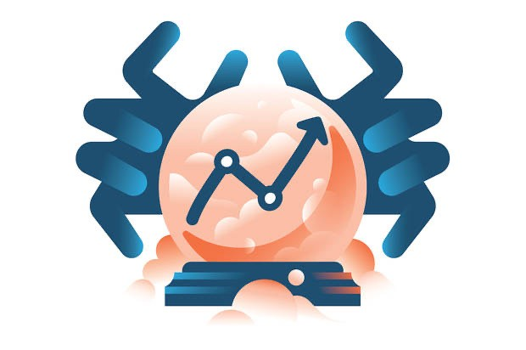
Pronostici
Le risposte dei sistemi di apprendimento sono solitamente chiamate "predizioni". Tuttavia, spesso il contesto di utilizzo del sistema determina se le sue proposte sono interpretate come previsioni, o piuttosto come un suggerimento per l'utente del sistema.
Ad esempio, la "predizione" di un sistema che la domanda di cauzione o di libertà condizionale di una persona sarà accettata può essere vista dall'imputato (e dal suo avvocato) come una previsione di ciò che il giudice farà, e dal giudice come un suggerimento che guida la sua decisione (supponendo che preferisca non discostarsi dalla prassi precedente).

Slide 13
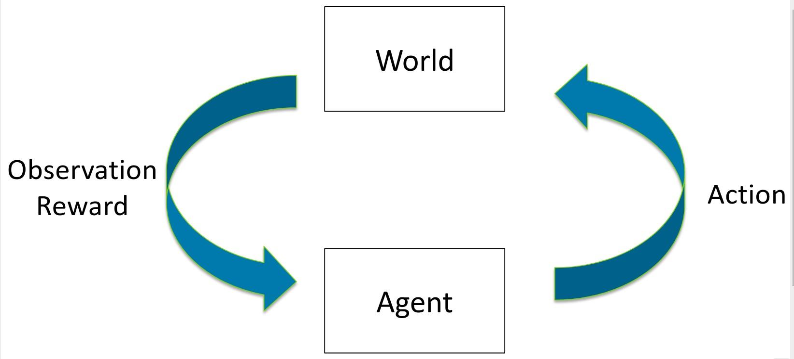
Apprendimento di rinforzo
L'apprendimento di rinforzo è simile all'apprendimento supervisionato, in quanto entrambi comportano la formazione a titolo di esempi.
Tuttavia, nel caso di apprendimento di rinforzo i sistemi apprende dai risultati della propria azione, vale a dire, attraverso le ricompense o penalità (ad esempio, punti guadagnati o persi) che sono collegati ai risultati di tali azioni.
Ad esempio, in caso di un sistema che impara a giocare una partita, le ricompense possono essere collegate a vittorie e penalità alle sconfitte; in un sistema che impara a fare investimenti, i premi possono essere collegati a guadagni finanziari e sanzioni alle perdite; in un sistema che impara a indirizzare efficacemente gli annunci, i premi possono essere collegati ai clic degli utenti, ecc.

Slide 14
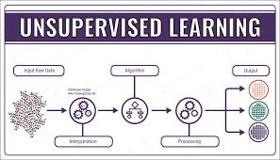
Apprendimento non supervisionato
Nell'apprendimento non supervisionato, infine, i sistemi di intelligenza artificiale imparano senza ricevere istruzioni esterne, in anticipo o come feedback, su ciò che è giusto o sbagliato.
Le tecniche di apprendimento non supervisionato sono utilizzate in particolare per il clustering, cioè per raggruppare l'insieme di elementi che presentano somiglianze o connessioni rilevanti (ad esempio, documenti che riguardano lo stesso argomento, persone che condividono caratteristiche rilevanti o termini che giocano gli stessi ruoli concettuali nei testi).
Ad esempio, in una serie di casi riguardanti la cauzione o la libertà condizionale, noi
di solito connessi con droghe (non con armi come previsto), o che le persone che hanno precedenti precedenti sono quelli che sono legati all'arma. Questi cluster potrebbero rivelarsi informativi per le politiche sulla cauzione di terra o sulla libertà condizionale.

Slide 15
Intelligenza artificiale, influenza e manipolazione

Slide 16
Profilazione, influenza e manipolazione
L'uso di sistemi di valutazione automatizzati può essere problematico anche quando
le loro prestazioni non sono peggiori, o addirittura migliori, di quelle che gli esseri umani potrebbero
si'. — Si'.
Ciò è dovuto al fatto che l'automazione riduce i costi della raccolta
informazioni sugli individui, archiviare queste informazioni ed elaborarle in ordine
valutare gli individui e fare scelte di conseguenza.
Così, l'automazione apre la strada a molto più persistente e pervasivo
meccanismi di valutazione e controllo.
In generale, grazie all'IA, tutti i tipi di dati personali possono essere utilizzati per analizzare,
prevedere e influenzare il comportamento umano, un'opportunità che trasforma
in beni di valore. Le informazioni che non sono state raccolte o sono state scartate come inutili "esaurimento dei dati" — ad esempio, percorsi di attività online — hanno
ora diventa una risorsa preziosa.

Slide 17
Attraverso L'INTELLIGENZA ARTIFICIALE & & personal big data
tecnologie in combinazione con la panoplia del sensore che traccia sempre più qualsiasi attività umana — gli individui possono essere soggetti a sorveglianza e influenza in molti altri casi e contesti, sulla base di un più ampio insieme di caratteristiche personali (che vanno dalle condizioni economiche alla situazione di salute, luogo di
Profilatura
residenza, scelte ed eventi personali, comportamento online e offline, ecc.).
Correlando i dati sugli individui alle corrispondenti classificazioni e previsioni, l'IA aumenta il potenziale di profilazione, vale a dire, per dedurre informazioni su individui o gruppi e adottare valutazioni e decisioni su tale base.

Slide 18
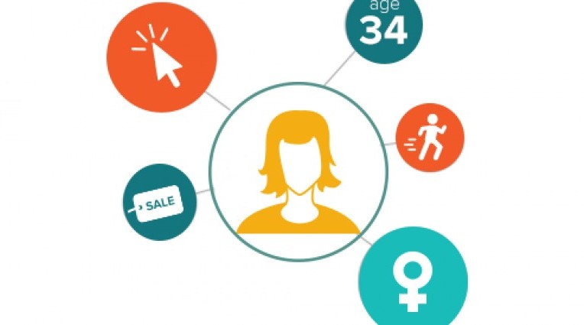
Profilazione: lo scenario
Un sistema di profilazione stabilisce (predice) che le persone con determinate caratteristiche F₁, hanno anche una certa probabilità di possedere alcune caratteristiche aggiuntive F₂.
Ad esempio, supponiamo che il sistema stabilisca (predice) che coloro che hanno un modello genetico hanno la tendenza a sviluppare una probabilità superiore alla media di sviluppare il cancro, o che coloro che hanno una certa istruzione e storia lavorativa o etnia hanno una certa probabilità superiore alla media di default dei loro debiti. Allora possiamo dire che questo sistema ha profilato il gruppo di individui in possesso di caratteristiche F₁: ha aggiunto alla descrizione (il profilo) di questo gruppo un nuovo segmento, vale a dire la probabilità di possedere le caratteristiche aggiuntive F₂.

Slide 19
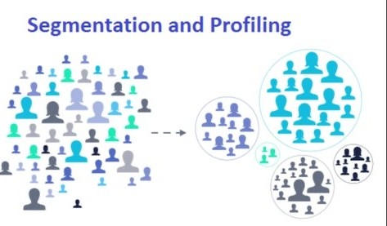
Profilazione: lo scenario
Se al sistema viene data l'informazione che un individuo specifico ha caratteristiche F₁, allora il sistema può dedurre che è probabile che questo individuo abbia anche la caratteristica F₂. Ciò può portare l'individuo ad essere trattato di conseguenza, in modo benefico o dannoso.
Ad esempio, nel caso in cui la caratteristica dedotta di un individuo sia la sua maggiore suscettibilità al cancro, l'indicazione del sistema può fornire la base per terapie e test preventivi, o meglio per un aumento del premio assicurativo.

Slide 20
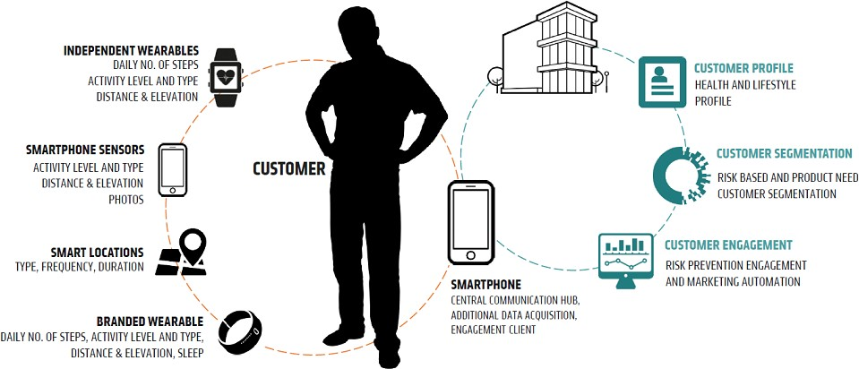
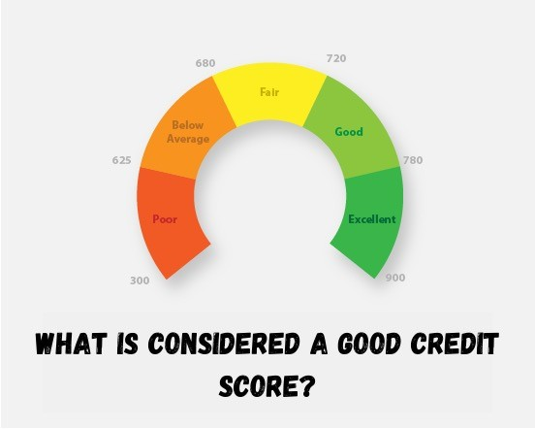
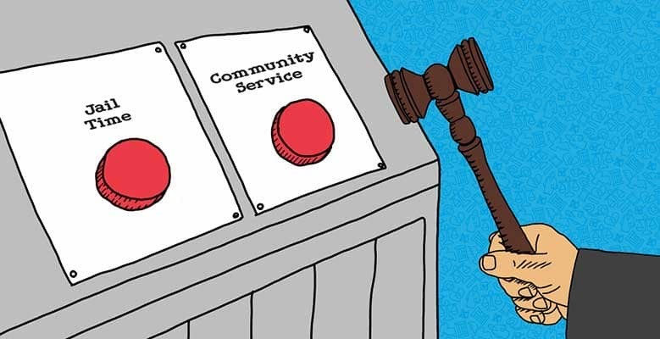
AI e profilazione
Ai & Big Data hanno notevolmente aumentato le opportunità di profilazione.
Attraverso la formazione, il sistema ha appreso un modello algoritmico che può essere applicato a nuovi casi: se al modello vengono dati valori-preditori riguardanti un nuovo individuo, ne deduce un corrispondente valore obiettivo per tale individuo, vale a dire un nuovo elemento di dati che lo riguarda.
l'affidabilità creditizia dei richiedenti prestiti sulla base della loro storia finanziaria, della loro attività online e della loro condizione sociale;
la probabilità che le persone condannate possano reagire sulla base della loro storia criminale, del loro carattere (come identificato dal test della personalità) e del background personale.
Queste previsioni possono innescare determinazioni automatizzate riguardanti, rispettivamente, il prezzo di un'assicurazione sanitaria, la concessione di un prestito, o il rilascio in libertà vigilata.

Slide 21
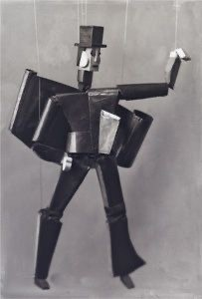
Profilazione: influenza e manipolazione
Le informazioni così dedotte possono anche essere condizionate, cioè possono consistere nella propensione a reagire in un certo modo a dati input.
Ad esempio, può consistere nella propensione a rispondere a una terapia con una condizione medica migliorata, o nella propensione a rispondere a un certo tipo di annuncio o a una determinata variazione di prezzo con un determinato comportamento di acquisto, o nella propensione a rispondere a un certo tipo di messaggio con un cambiamento di umore o preferenza (ad esempio, relativamente alle scelte politiche).
Quando questo è il caso, la profilazione potenzialmente porta all'influenza e alla manipolazione.

Slide 22
Profilazione: influenza e manipolazione
Supponiamo, inoltre, che il sistema colleghi determinati valori per le caratteristiche di input (ad esempio, avere una certa età, sesso, stato sociale, tipo di personalità, ecc.) alla propensione a reagire a un determinato messaggio (ad esempio, un annuncio mirato) con una certa risposta (ad esempio, l'acquisto di un determinato prodotto). Supponiamo anche che il sistema sia detto che un particolare individuo ha questi valori (è un giovane maschio, classe operaia, estroverso, ecc.).
Quindi il sistema saprebbe che amministrando all'individuo quel messaggio, l'individuo può probabilmente essere indotto a fornire la risposta.
Anche quando un sistema automatizzato di valutazione e di decisione — un sistema basato sul profilo — è imparziale e destinato a servire a fini benefici, può influire negativamente sulle persone interessate. Coloro che sono soggetti a sorveglianza pervasiva, valutazioni persistenti e influenza insistente vengono sottoposti a forti pressioni psicologiche che influenzano la loro autonomia personale, e sono suscettibili di inganno, manipolazione e sfruttamento in molteplici modi.

Slide 23
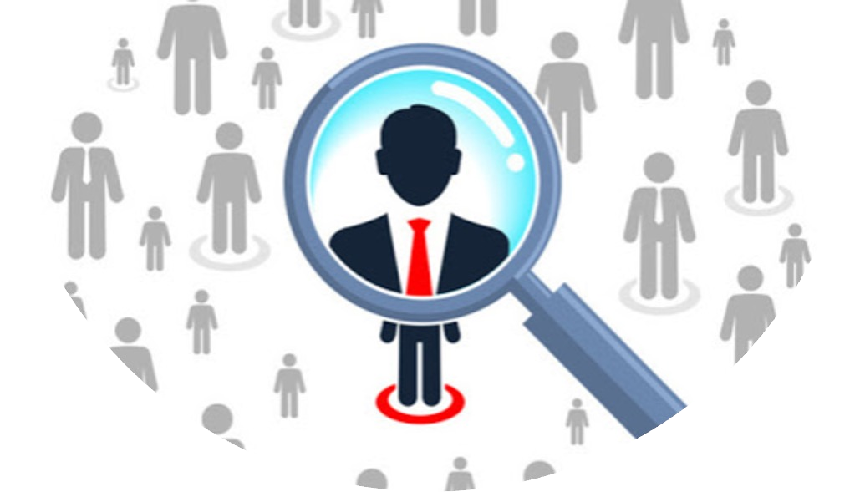
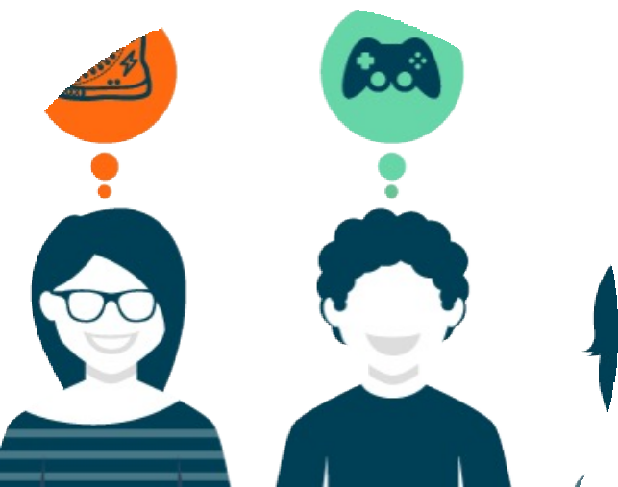
Profilazione: una nozione
La profilazione è una tecnica di trattamento (parzialmente) automatizzato di dati personali e/o non personali, finalizzata a produrre conoscenza deducendo correlazioni dai dati sotto forma di profili che possono essere successivamente applicati come base decisionale.
Un profilo è un insieme di dati correlati che rappresentano un soggetto (individuale o collettivo).
Costruire profili è il processo di scoperta di modelli sconosciuti tra i dati in grandi set di dati che possono essere utilizzati per creare profili.
L'applicazione dei profili è il processo di identificazione e rappresentazione di un individuo o di un gruppo specifico come un profilo e di prendere una qualche forma di decisione basata su questa identificazione e rappresentazione.
Bosco et al (2015); Cfr. anche Hildebrandt, M. (2009).

Slide 24
Profilazione nel GDPR
La nozione di profilazione nel GDPR comprende solo valutazioni o decisioni riguardanti persone fisiche, basate su dati personali, ad esclusione della mera costruzione di profili di gruppo:
la "profilazione" [...] consiste in qualsiasi forma di trattamento automatizzato di dati personali che valuta gli aspetti personali relativi a una persona fisica, in particolare per analizzare o prevedere aspetti riguardanti il rendimento dell'interessato sul luogo di lavoro, la situazione economica, la salute, le preferenze personali o gli interessi, l'affidabilità o il comportamento, l'ubicazione o i movimenti, qualora produca effetti giuridici che lo riguardano o incida in modo analogo in modo significativo sulla persona stessa.

Slide 25
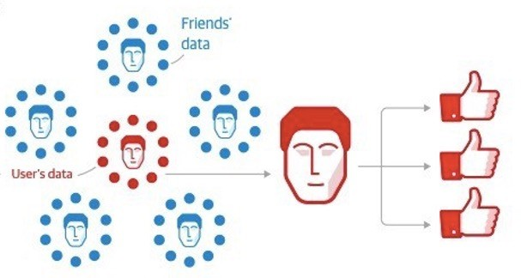
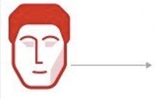
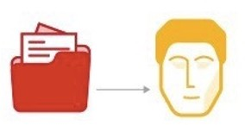
I pericoli della profilazione: il caso di Cambridge Analytica
Prima di tutto, le persone registrate come elettori negli Stati Uniti sono state invitate a fare un test dettagliato sulla personalità/politico (circa 120 domande), disponibili online. Gli individui che fanno il test sarebbero ricompensati con una piccola quantità di denaro (da due a cinque dollari). Gli è stato detto che i loro dati sarebbero stati utilizzati solo per la ricerca accademica. Circa 320 000 elettori hanno fatto il test. Per ricevere la ricompensa ogni individuo che effettua il test ha dovuto fornire l'accesso alla sua pagina Facebook (fase 1). Ciò ha permesso al sistema di collegare le risposte di ogni individuo alle informazioni incluse nella sua pagina Facebook.

Slide 26
I pericoli della profilazione: il caso di Cambridge Analytica
Quando si accede alla pagina di un test taker, Cambridge Analytica ha raccolto non solo la pagina Facebook dei test takers, ma anche le pagine Facebook dei loro amici, tra 30 e 50 milioni di persone complessivamente (passaggio 2). I dati di Facebook sono stati raccolti anche da altre fonti.
Dopo questa fase di raccolta dei dati, Cambridge Analytica ha a disposizione due serie di dati personali da trattare (fase 3): (1) i dati relativi ai partecipanti ai test, costituiti dalle informazioni sulle loro pagine Facebook, accoppiati con le loro risposte al questionario, (2) e i dati sui loro amici, consistenti solo nelle informazioni sulle loro pagine Facebook.

Slide 27
I pericoli della profilazione: il caso di Cambridge Analytica
Mappa di Cambridge Recensione di Analytica usato il dati su test-takers come a corsi di formazione set di set per
costruire un modello per profilare i loro amici e altre persone. I dati relativi ai test-takers costituivano un vasto set di formazione, in cui le informazioni sulle pagine Facebook di un individuo (mi piace, post, link, ecc.) fornivano valori peripredittori (funzioni) e le risposte al questionario (e atteggiamenti psicologici e politici espressi da tali risposte) fornivano valori per gli obiettivi. Grazie ai suoi algoritmi di machine learning Cambridge Analytica potrebbe utilizzare questi dati per costruire un modello che correla le informazioni nelle pagine Facebook delle persone alle previsioni
Cambridge Analytica si è impegnata nella profilazione massiccia, vale a dire, nell' espansione dei dati disponibili sulle persone che non hanno sostenuto il test (i loro dati di Facebook, e qualsiasi altro dato disponibile su di essi), con le previsioni fornite dal modello.
Ad esempio, se i test-takers hanno un certo modello di Facebook
i like e i post sono stati classificati come aventi una personalità nevrotica, la stessa valutazione potrebbe essere estesa anche ai non-test-takers che hanno modelli simili nei loro dati di Facebook.
di preferenze a proposito di psicologia e politica

Slide 28
I pericoli della profilazione: il caso di Cambridge Analytica
Infine (fase 4), sulla base di questa personalità/politica profilazione, potenziali elettori che potrebbero cambiare il loro comportamento di voto sono stati identificati (inizialmente 2 milioni di persone in 11 Stati Uniti in cui un piccolo cambiamento potrebbe fare la differenza) se fornito con messaggi appropriati. Questi elettori sono presi di mira con annunci politici personalizzati e con altri messaggi che potrebbero innescare il cambiamento desiderato nel comportamento di voto, possibilmente basandosi sulle loro emozioni e pregiudizi e senza renderli consapevoli dello scopo di tali messaggi.

Slide 29
Verso il capitalismo di sorveglianza o lo Stato di sorveglianza?
Alcuni autori hanno preso una visione positiva dello sviluppo di sistemi basati sulla massiccia raccolta di informazioni. Hanno osservato che l'integrazione di AI e Big Data consente una maggiore efficienza e fornisce nuovi mezzi per gestire e controllare i comportamenti individuali e sociali.
Quando le transazioni economiche — e più in generale l'interazione sociale e le singole attività — sono mediate da computer, esse prevedono una registrazione onnipresente e granulare dei dati: i sistemi informatici possono osservare, verificare e analizzare qualsiasi aspetto delle attività in questione. I dati registrati possono essere utilizzati per costruire profili utente, per personalizzare le interazioni con gli utenti (come nella comunicazione commerciale mirata), per impegnarsi in sperimentazioni ( ad esempio, per valutare le risposte degli utenti ai cambiamenti di prezzi e messaggi), per guidare e controllare i comportamenti (ad esempio, ai fini della persuasione economica o politica).

Slide 30
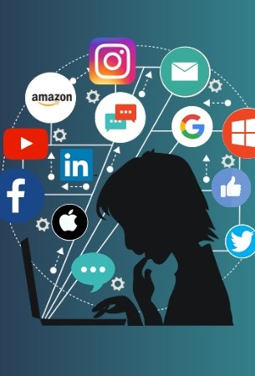
Verso il capitalismo di sorveglianza o lo Stato di sorveglianza?
In questo contesto, diventano possibili nuovi modelli di interazione economica e sociale, che si basano sulla possibilità di osservare ogni comportamento, e di collegare automaticamente sanzioni e ricompense ad esso.
Si consideri, ad esempio, in che modo i consumatori online si affidano ai venditori di beni e servizi con i quali non hanno mai avuto alcun contatto personale, facendo affidamento sulla piattaforma attraverso la quale tali beni e servizi sono forniti, e sui metodi della piattaforma per la valutazione, il punteggio, la selezione e l' esclusione.

Slide 31
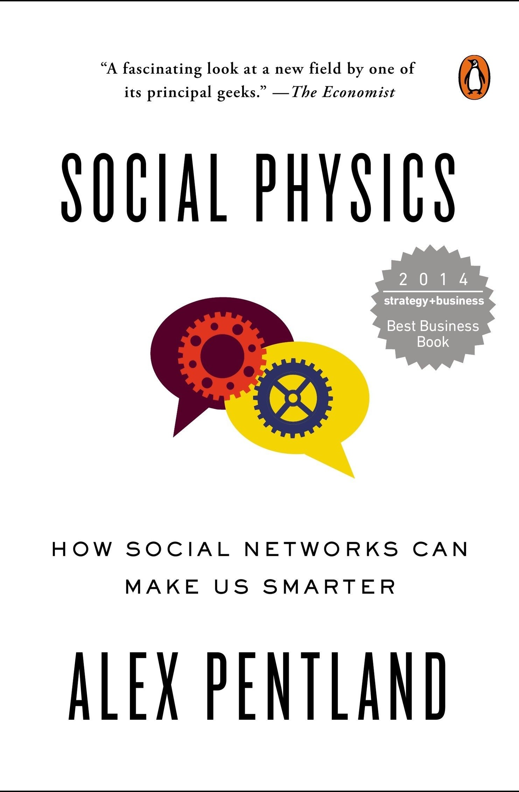
Verso il capitalismo di sorveglianza o lo Stato di sorveglianza?
Secondo Alex Pentland, direttore del Human Dynamics Lab del MIT Media Lab, AI & Big Data possono consentire lo sviluppo di una "fisica sociale", cioè una rigorosa scienza sociale. La disponibilità di vaste masse di dati e di metodi e risorse computazionali per elaborare questi dati potrebbe sostenere una scienza sociale con solide basi teorico-matematiche nonché capacità operative per la governance sociale.

Slide 32
Il capitalismo industriale
Capitalismo industriale e di sorveglianza
La prospettiva di miglioramento economico e sociale offerto dall'IA e dai Big Data è accompagnata dai rischi indicati come "capitalismo di sorveglianza" e "Stato di sorveglianza".
Secondo Shoshana Zuboff, il capitalismo di sorveglianza è il principale modello economico dell'epoca attuale.
Karl Polanyi ha osservato che il capitalismo industriale tratta anche come materie prime (prodotti da vendere sul mercato) entità che non sono prodotte per il mercato: la vita umana diventa "lavoro" da comprare e vendere, la natura diventa "terra" o "immobiliare", lo scambio diventa "denaro ".
Di conseguenza, le dinamiche del capitalismo producono tensioni distruttive — sfruttamento, distruzione dell'ambiente, crisi finanziarie — a meno che le forze compensative, come la legge, la politica e le organizzazioni sociali (ad esempio, i movimenti dei lavoratori e dei consumatori), intervengano per contrastare, moderare e mitigare gli eccessi.

Slide 33
Il Capitalismo di Sorveglianza
Capitalismo industriale e di sorveglianza
La prospettiva di miglioramento economico e sociale offerto dall'IA e dai Big Data è accompagnata dai rischi indicati come "capitalismo di sorveglianza" e "Stato di sorveglianza".
Secondo Shoshana Zuboff, il capitalismo di sorveglianza è il principale modello economico dell'epoca attuale.
Espande la mercificazione, estendendola all' esperienza umana, che si trasforma in comportamento registrato e analizzato, cioè si trasforma in opportunità commerciabili di anticipazione e influenza.
annette l'esperienza umana alla dinamica del mercato in modo che rinasce come comportamento: la quarta "merce fittizia".

Slide 34
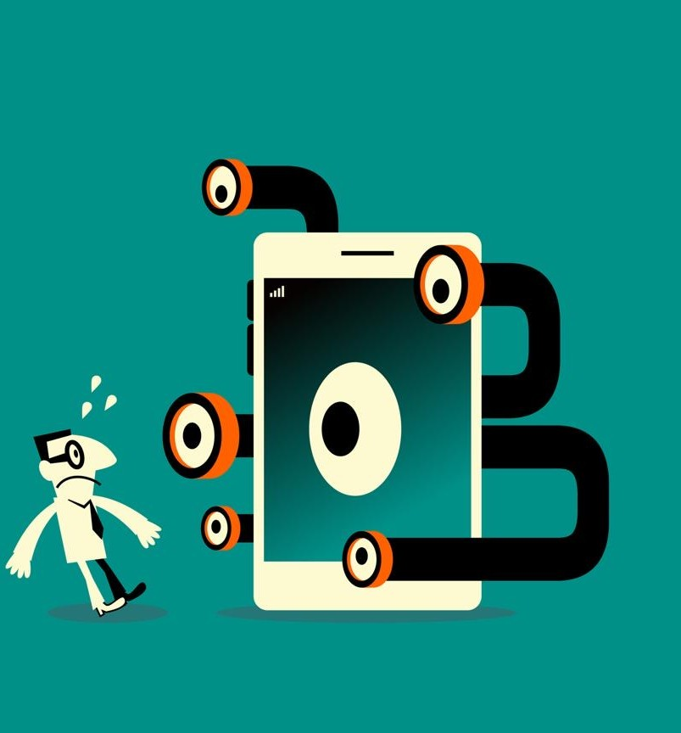
Capitalismo di sorveglianza
Le prime tre merci fittiziedi Polanyi — terra, lavoro e denaro — erano soggette alla legge.
Sebbene queste leggi siano state imperfette, le istituzioni del diritto del lavoro, del diritto ambientale e del diritto bancario sono quadri normativi destinati a difendere la società (e la natura, la vita e lo scambio) dai peggiori eccessi del potere distruttivo del capitalismo grezzo.
L'espropriazione dell'esperienza umana da parte del capitalismo di sorveglianza non ha affrontato tali impedimenti.

Slide 35
Capitalismo di sorveglianza
Nel caso del capitalismo di sorveglianza, le dinamiche del mercato grezzo possono portare a nuovi risultati dirompenti. Gli individui sono soggetti a manipolazione, sono privati del controllo sul loro futuro e non possono sviluppare la loro individualità. I social network per la collaborazione sono sostituiti dalla sorveglianza.
meccanismo basato di incentivi e disincentivi. (ad esempio Uber che registra le prestazioni dei lavoratori + recensioni reciproche di lavoratori e clienti)
Questo nuovo modo di governare il comportamento umano può portare a risultati efficienti, ma influisce sul benessere mentale e sull'autonomia degli individui interessati.
Secondo Zuboff, non abbiamo ancora sviluppato adeguate misure legali, politiche o sociali con cui controllare i risultati potenzialmente dirompenti del capitalismo di sorveglianza e mantenerli in equilibrio. Tuttavia, osserva, il GDPR potrebbe essere un passo importante in questa direzione.
La necessità di limitare l'uso commerciale dei dati personali ha portato a nuovi schemi giuridici non solo in Europa, ma anche in California, il luogo in cui molti "capitalisti di sorveglianza" leader a livello mondiale hanno le loro radici; il CCPA (California Consumer Privacy Act), entrato in vigore a gennaio 2020, conferisce ai consumatori il diritto di accedere ai propri dati e di vietare la vendita dei dati (ampiamente compresi).

Slide 36
Stato di sorveglianza
A livello governativo, il capitalismo di sorveglianza trova il suo parallelo nel cosiddetto "Stato di sorveglianza"
Nello Stato di sorveglianza nazionale, il governo utilizza la sorveglianza, la raccolta dei dati, la raccolta e l'analisi per identificare i problemi, per evitare potenziali minacce, per governare le popolazioni e per fornire servizi sociali di valore.
Lo Stato di sorveglianza nazionale è un caso speciale dello Stato dell'informazione— uno stato che cerca di identificare e risolvere i problemi di governance attraverso la raccolta, la raccolta, l'analisi e la produzione di informazioni.

Slide 37
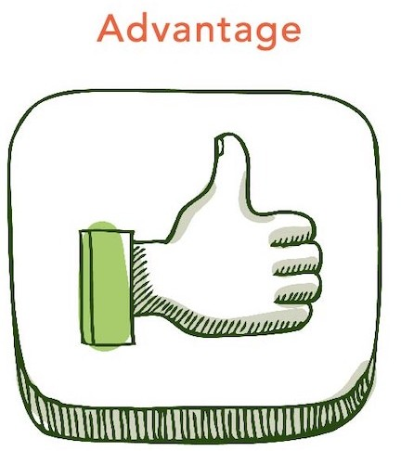
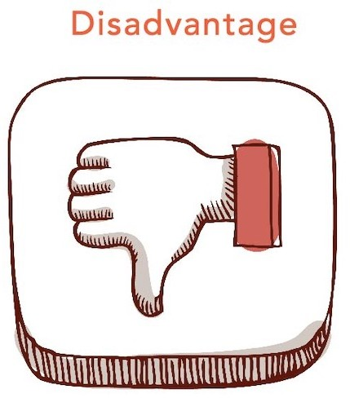
Stato di sorveglianza
Sostenere l'efficienza nella gestione delle attività pubbliche
Coordinare il comportamento dei cittadini
Prevenire i danni sociali
Nuovi tipi di influenza e controllo
Promuovere valori e scopi che possono essere in conflitto con la democrazia
Diminuire l'autonomia

Slide 38
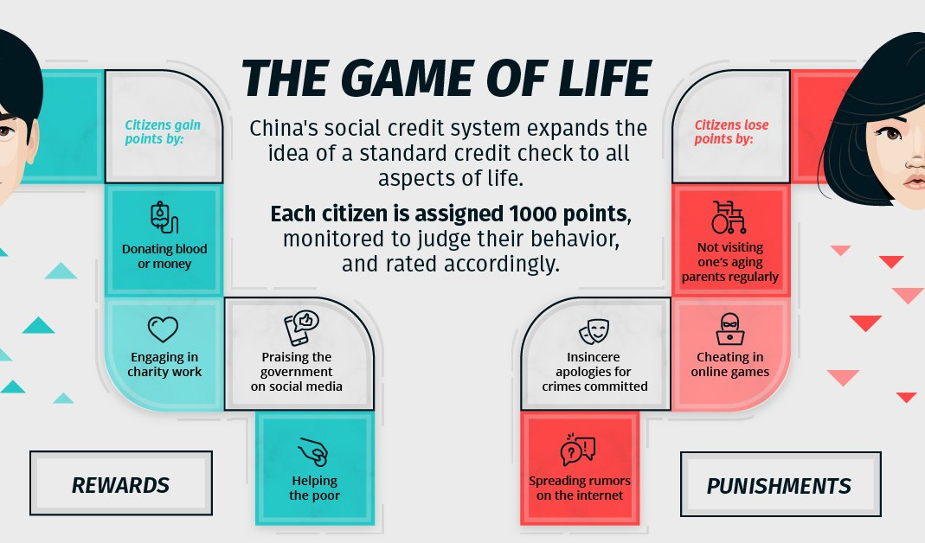
Stato di sorveglianza: i sistemi di credito sociale cinese
I sistemi di credito sociale cinese raccolgono dati sui cittadini e assegnano a quei cittadini punteggi che quantificano il loro valore sociale e la loro reputazione.
Si basa sull'aggregazione e sull'analisi delle informazioni personali
I dati raccolti riguardano aspetti finanziari (ad esempio, il tempestivo rispetto degli obblighi contrattuali), l'impegno politico (ad esempio, la partecipazione a movimenti politici e manifestazioni), il coinvolgimento nei procedimenti civili e penali (passato e presente) e l'azione sociale (ad esempio partecipazione a reti sociali, relazioni interpersonali, ecc.).
Ai cittadini possono essere assegnati punti positivi o negativi, che contribuiscono al loro punteggio sociale.
Il punteggio complessivo determina l' accesso dei cittadini ai servizi e alle opportunità sociali, ad esempio università, alloggi, trasporti, posti di lavoro, finanziamenti, ecc.
Il preteso obiettivo del sistema è quello di promuovere la fiducia reciproca e le virtù civiche.
Rischi: L'opportunismo e il conformismo possono essere piuttosto promossi a scapito dell'autonomia individuale e delle vere motivazioni morali e sociali.

Slide 39
In alcuni casi e dominio, le applicazioni AI & Big Data — anche quando accurate e imparziali — possono avere costi individuali e sociali che superano i loro vantaggi.
Costi individuali e sociali delle applicazioni AI & Big Data
Quali sistemi meritano davvero di essere costruiti?
Quali problemi devono essere affrontati di più?
Chi è il posto migliore per costruirli?
E chi decide?
Abbiamo bisogno di veri e propri meccanismi di responsabilità
Consideriamo, ad esempio, sistemi in grado di riconoscere l'orientamento sessuale o tendenze criminali dai volti delle persone. Dovremmo solo chiederci se questi sistemi forniscono valutazioni affidabili, o dovremmo piuttosto chiederci se debbano essere costruiti?

Slide 40
Il problema generale della selezione sociale e del trattamento differenziale
L'aspetto chiave dei sistemi ML è la capacità di impegnarsi in inferenza differenziale: diverse combinazioni di valori predittori sono correlate a diverse previsioni.
PREDITTORI
preoccupazioni
Dati sulle persone e sul loro comportamento
PRONOSTICO
anche preoccupazioni
Caratteristiche o attitudini di tali individui
ad esempio una certa storia finanziaria, combinata con i dati
per quanto riguarda la residenza o l'uso di Internet, può portare a una previsione riguardante l'affidabilità finanziaria ed eventualmente a un punteggio di credito.

Slide 41
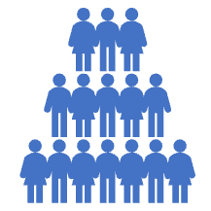
Il problema generale della selezione sociale e del trattamento differenziale
A nuovo dinamica di
e
stereotipazione
Questa equalizzazione e differenziazione, a seconda dei domini in cui viene utilizzata e degli scopi che è destinato a servire, può influenzare positivamente o negativamente gli individui interessati.
la differenziazione avviene.
I soggetti i cui dati supportano la stessa previsione, saranno considerati e trattati allo stesso modo.
Gli individui i cui dati supportano previsioni diverse, saranno considerati e trattati in modo diverso.

Slide 42
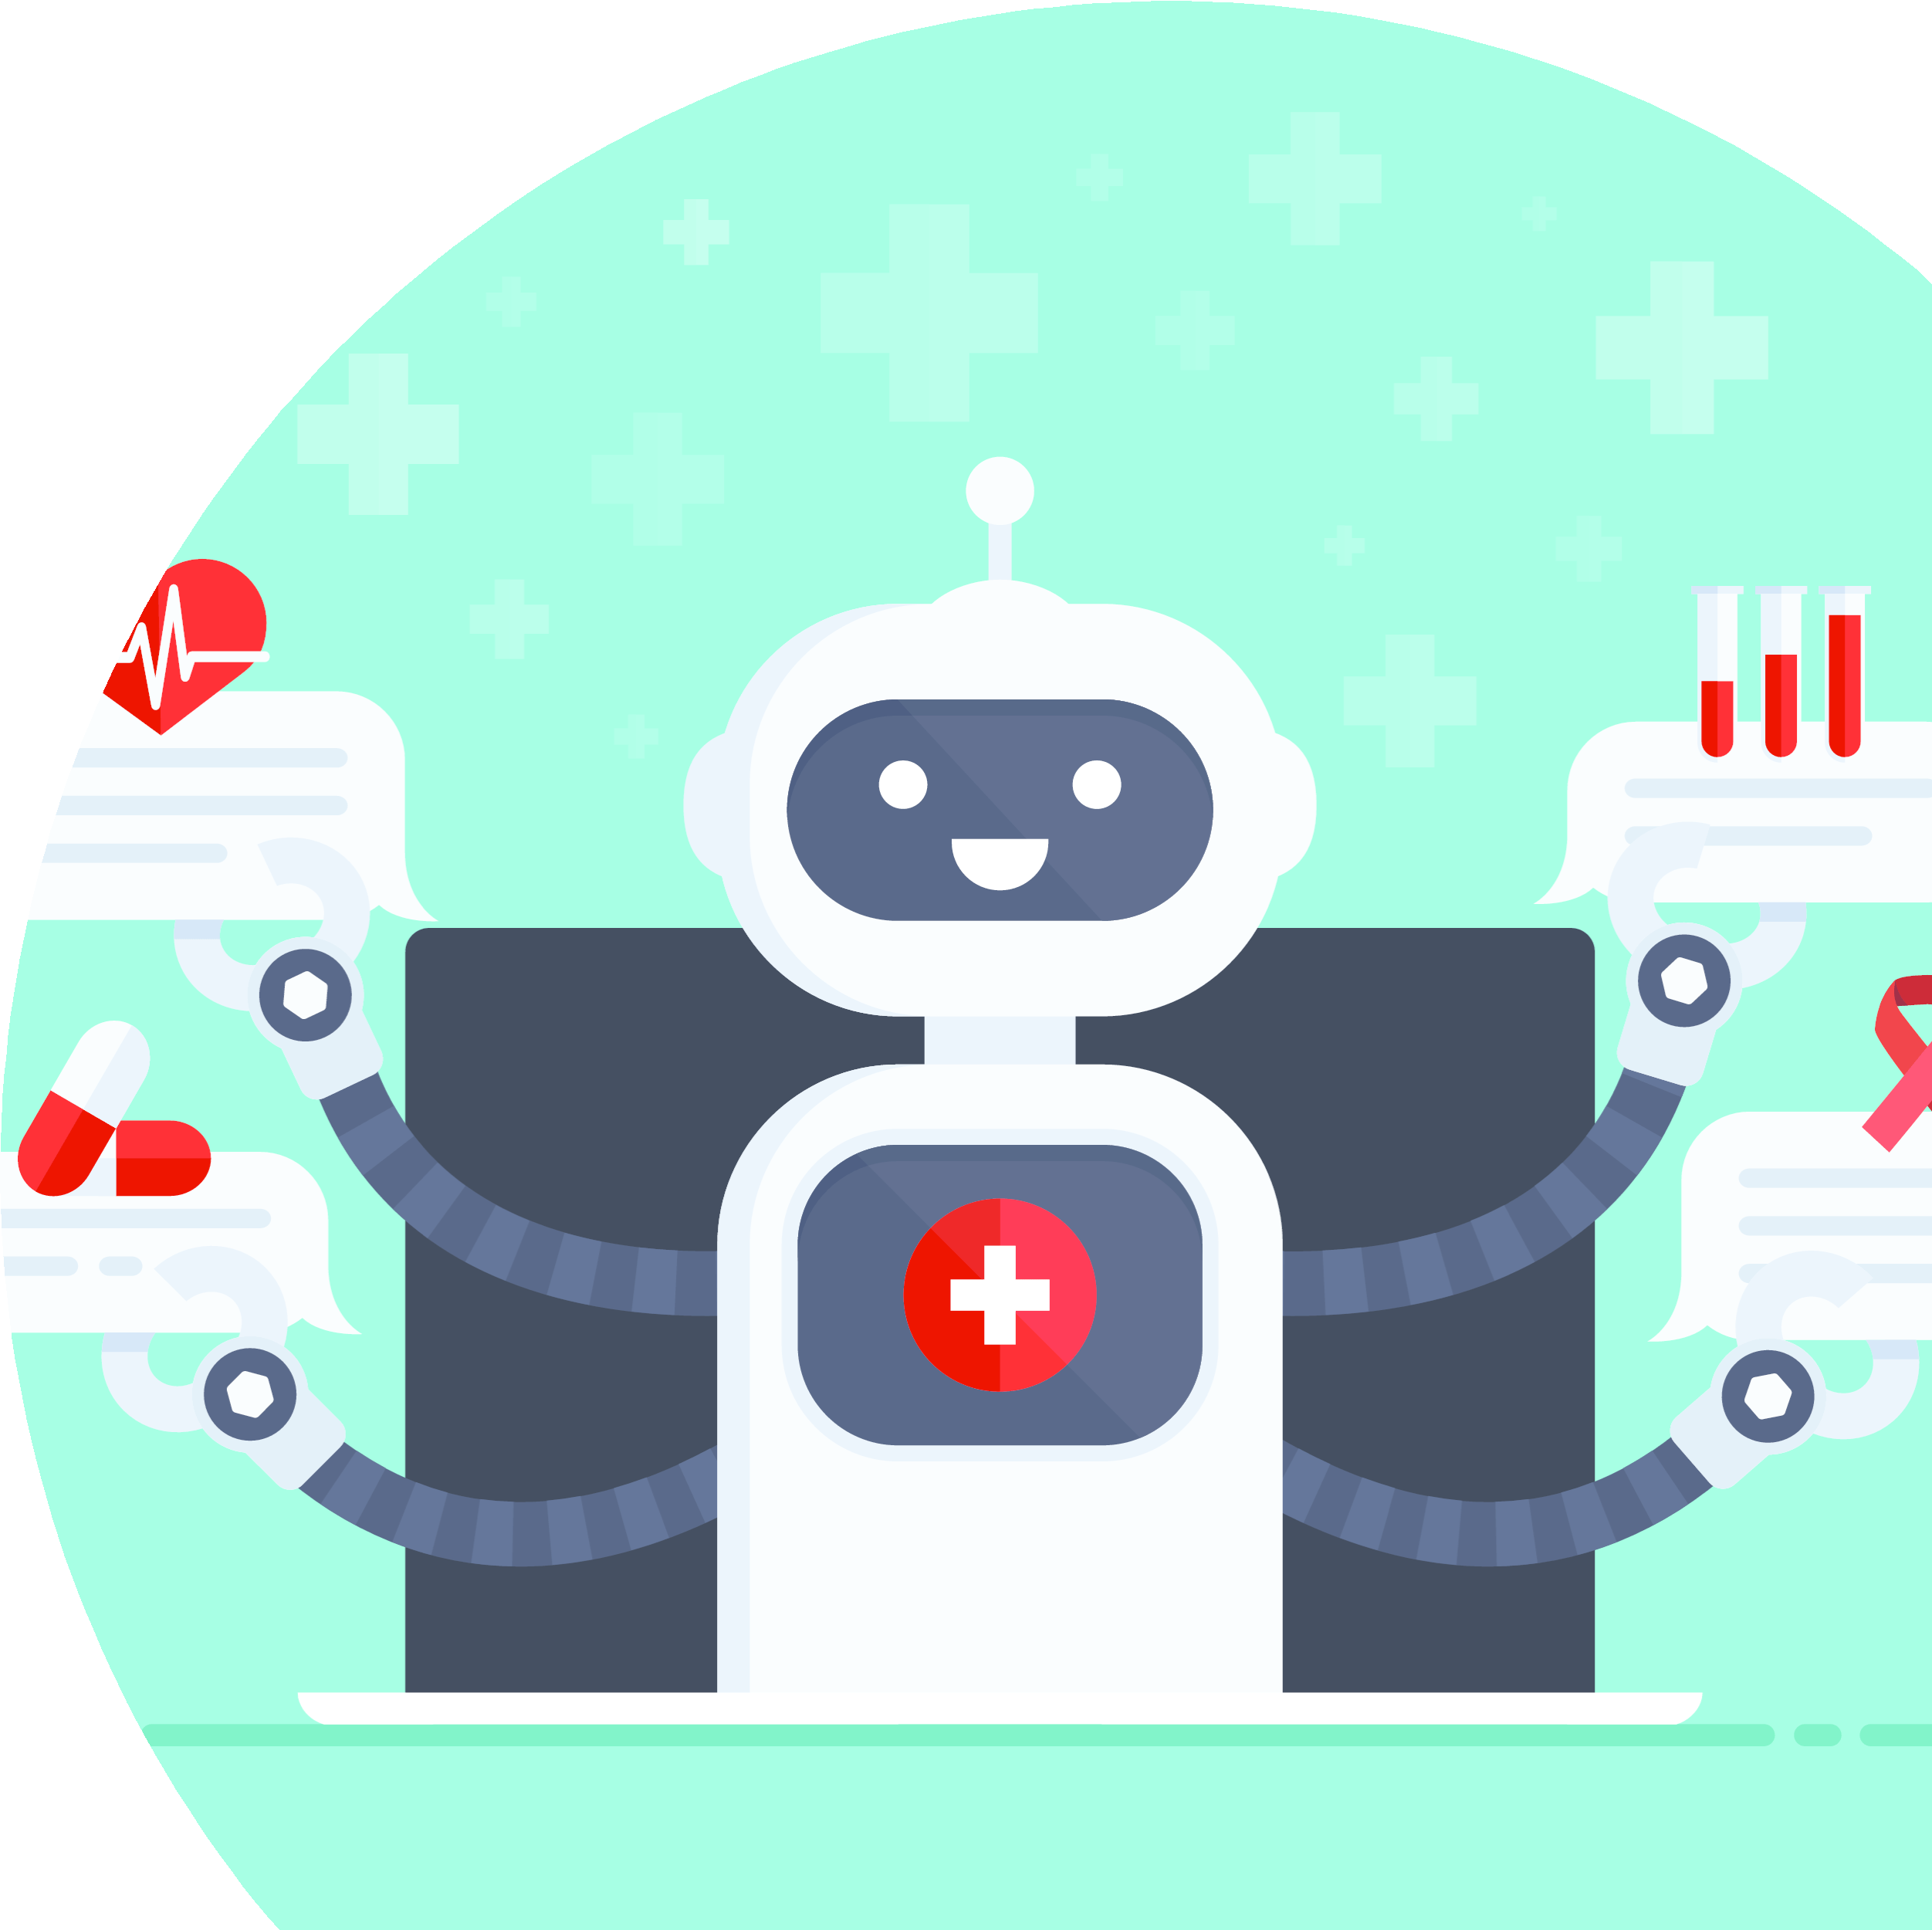
Esempio: utilizzo di tecnologie di machine learning per rilevare o anticipare i problemi di salute
Applicazione benefica
I vantaggi riguardano in linea di principio tutti gli interessati, ossia quelli) i cui dati sono trattati a tal fine
Il trattamento dei dati relativi alla salute può anche essere giustificato da motivi di salute pubblica (articolo 9, paragrafo 2, lettera h)), in particolare ai fini del "monitoraggio delle epidemie e della loro diffusione" (considerando 46).
Questa disposizione è diventata estremamente rilevante nel contesto delle epidemie della malattia da Coronavirus 2019 (COVID-19). In particolare, è stato sollevato un ampio dibattito attraverso lo sviluppo di applicazioni per rintracciare i contatti.

Slide 43
Esempio: utilizzo di tecnologie di machine learning per rilevare o anticipare i problemi di salute
Tale trattamento dovrebbe essere considerato legittimo purché contribuisca efficacemente a limitare la diffusione e la nocività delle epidemie, supponendo che i rischi per la vita privata e la protezione dei dati siano proporzionati al beneficio atteso, e che siano applicate adeguate misure di mitigazione.
(Cfr. gli orientamenti del comitato europeo per la protezione dei dati 04/2020 sull'uso dei dati relativi all'ubicazione e degli strumenti di tracciamento dei contatti nel contesto dell'epidemia di COVID-19).

Slide 44
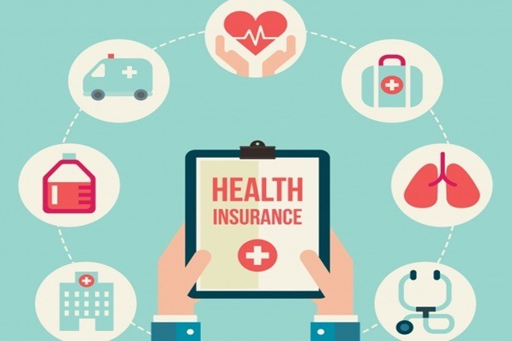
Esempio: utilizzo delle previsioni basate sui dati sanitari nei contesti assicurativi e recruting
Le previsioni basate sui dati sanitari nel contesto dell'assicurazione meritano una valutazione molto meno favorevole
Guadagnatori: gli assicurati ottengono un accordo migliore in base alle loro prospettive di salute favorevoli.
Perdenti: quelli che ottengono un affare peggiore a causa delle loro prospettive sfavorevoli.
Le persone che sono già svantaggiate a causa delle loro condizioni mediche subirebbero un ulteriore svantaggio, essendo escluse dall'assicurazione o soggette a condizioni meno favorevoli.

Slide 45
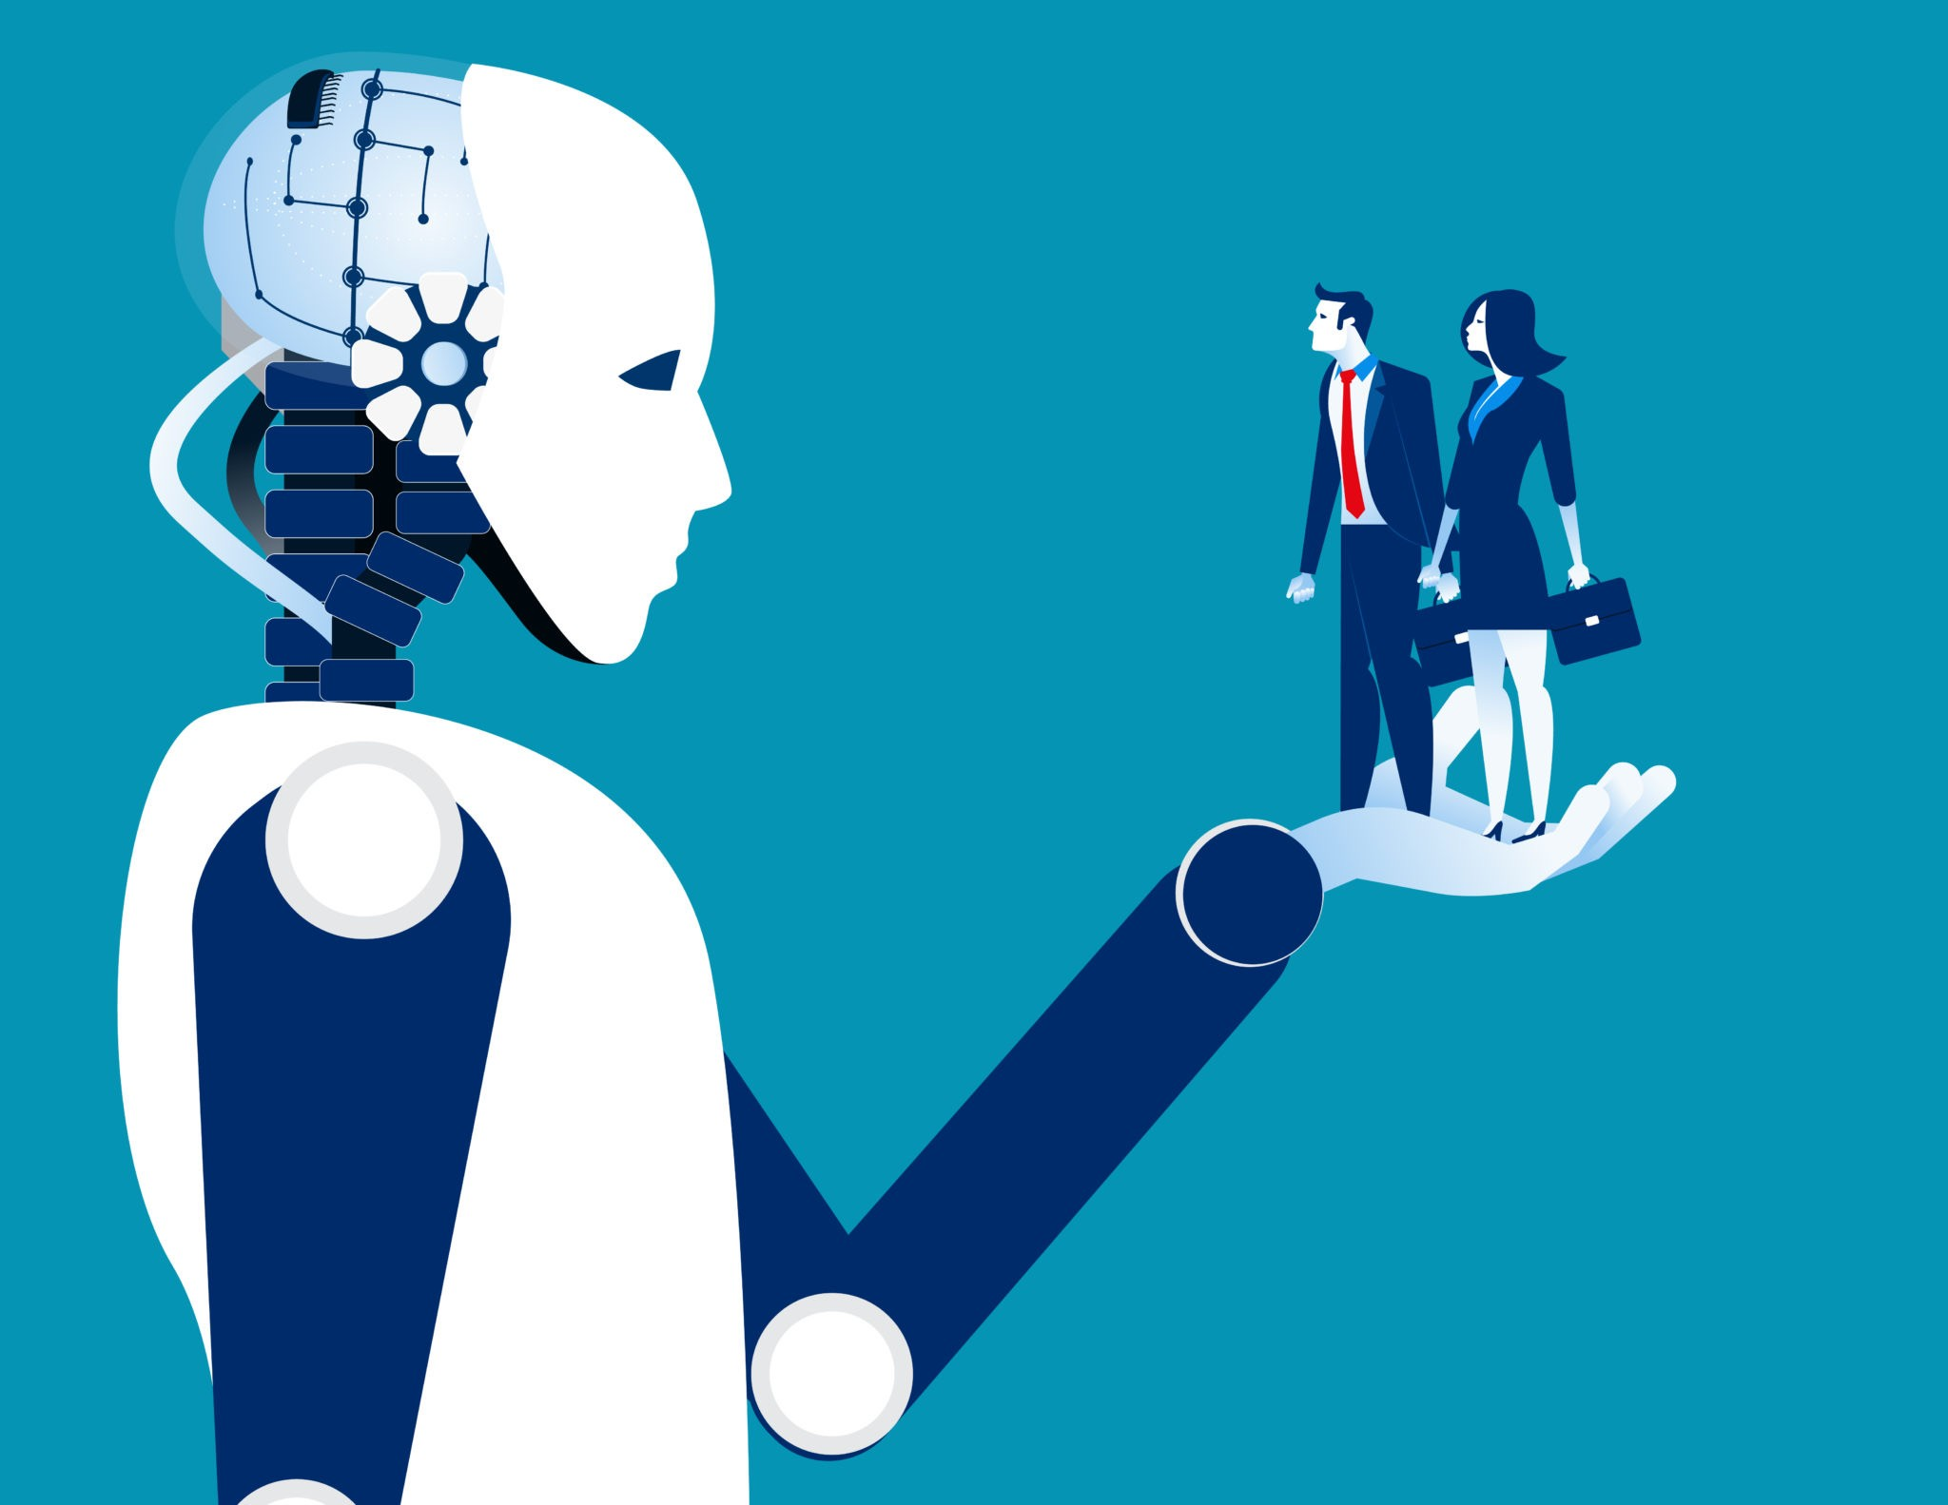
Esempio: utilizzo delle previsioni basate sui dati sanitari nei contesti assicurativi e recruting
Le compagnie di assicurazione che hanno la capacità di distinguere i rischi relativi ai diversi richiedenti avrebbero un vantaggio competitivo, essendo in grado di fornire condizioni migliori ai richiedenti meno rischiosi, in modo che gli assicuratori siano spinti a raccogliere il maggior numero possibile di dati personali.
Ancor meno lodevole sarebbe l'uso di previsioni sanitarie nel contesto delle assunzioni, che comporterebbe l'onesare le persone meno sane con disoccupazione o con condizioni di lavoro più dure. Anche la concorrenza tra le imprese sarebbe influenzata e la pressione per la raccolta dei dati sanitari sarebbe aumentata.

Slide 46
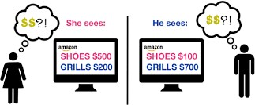
Un altro esempio riguarda...
Discriminazione dei prezzi: prezzidiversi e condizioni diverse per i diversi consumatori, a seconda delle previsioni sulla loro disponibilità a pagare.
Rischi:
danneggiare i consumatori
gli individui possono essere privati dell'accesso ad alcune opportunità
influenzare il funzionamento dei mercati
può essere ingiusto(?)
compromette l'efficienza dell'economia
Esempio: discriminazione dei prezzi

Slide 47
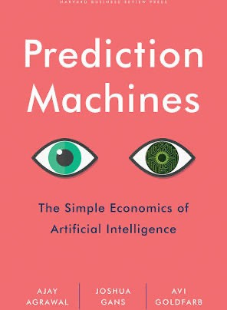
IA nel processo decisionale riguardante le persone: equità e discriminazione
La combinazione di AI e Big Data consente un processo decisionale automatizzato anche in domini che richiedono scelte complesse, basate su molteplici fattori e su criteri non predefiniti.
Negli ultimi anni si è svolto un ampio dibattito sulle prospettive e sui rischi delle valutazioni algoritmiche e delle decisioni riguardanti gli individui.

Slide 48
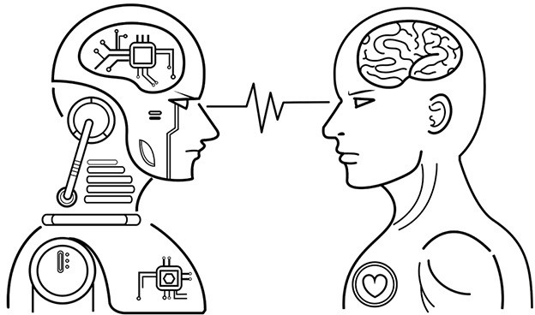
I sistemi di intelligenza artificiale sono meglio degli esseri umani nel valutarci?
In molti settori le previsioni e le decisioni automatizzate non sono solo più economiche, ma anche più precise e imparziali di quelle umane.
L'IA può evitare errori tipici della psicologia umana (eccessiva fiducia, avversione alla perdita, ancoraggio, bias di conferma, rappresentatività euristica, ecc.) e la diffusa incapacità umana di elaborare dati statistici, nonché il pregiudizio umano tipico (ad esempio, etnia, genere o background sociale).
In molte valutazioni e decisioni
—su investimenti, reclutamento, merito creditizio, o anche su questioni giudiziarie, come la cauzione, la libertà condizionale, e i sistemi algoritmici di recidiva, i sistemi algoritmici hanno spesso eseguitobette r, secondo gli standard usuali, rispetto agli esperti umani.

Slide 49
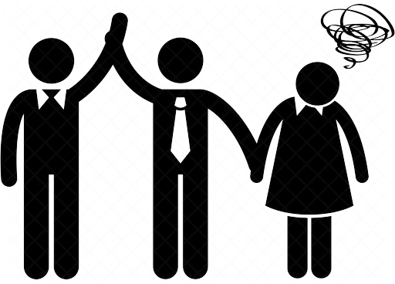
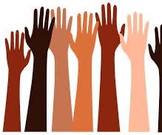
O no?
Altri hanno sottolineato la possibilità che le decisioni algoritmiche possano essere errate o discriminatorie.
Solo in rari casi gli algoritmi si impegnano in una discriminazione illecita esplicita, il cosiddetto trattamento disparato, basando i loro risultati su caratteristiche proibite (predicatori) come razza, etnia o genere.
Più spesso il risultato di un sistema sarà discriminatorio a causa del suo impatto disparato, vale a dire, poiché colpisce in modo sproporzionato alcuni gruppi, senza una logica accettabile.

Slide 50
Sistemi che riproducono i punti di forza e le debolezze degli esseri umani nel formulare giudizi
I sistemi basati sull' apprendimento supervisionato possono essere addestrati sui giudizi umani passati e possono quindi riprodurre i punti di forza e di debolezza degli esseri umani che hanno emesso questi giudizi, comprese le loro propensioni all'errore e al pregiudizio.
Ad esempio, un sistema di reclutamento formato sulle precedenti decisioni di assunzione imparerà a emulare la valutazione dei manager dell'idoneità dei candidati, piuttosto che prevedere direttamente le prestazioni di un candidato sul posto di lavoro. Se le decisioni passate sono state influenzate dal pregiudizio, il sistema riprodurrà la stessa logica.

Slide 51
Pregiudizio nell'ambito dell'addestramento
I pregiudizi inseriti nei gruppi di formazione possono persistere anche se gli input (i predittori) dei sistemi automatizzati non includono caratteristiche discriminatorie vietate (ad esempio etnia o genere).
Ciò può accadere ogni volta che esiste una correlazione tra caratteristiche discriminatorie e alcuni predittori
Supponiamo, ad esempio, che un gestore delle risorse umane pregiudizievole non abbia assunto candidati provenienti da una certa etnia, e che le persone con tale background vivano per lo più in determinati quartieri. Una serie di decisioni formative da parte di tale gestore insegnerà ai sistemi di non selezionare le persone di quei quartieri, il che comporterebbe di continuare a respingere le domande dalla discriminazione contro l'etnia. (Kleinberg et all (2019)).

Slide 52
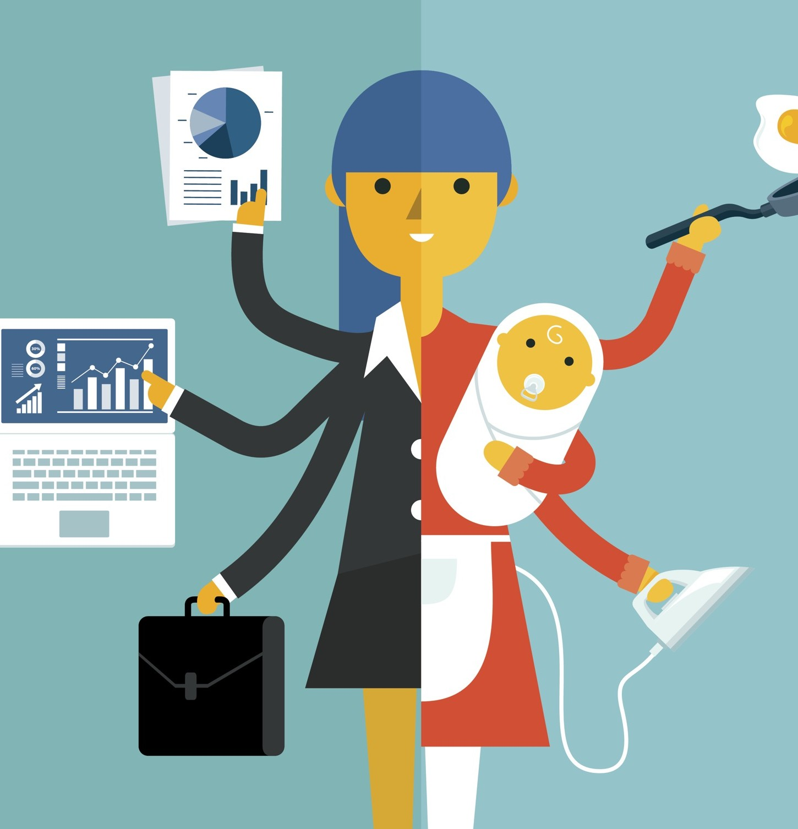
Sistemi distorti contro i gruppi
In altri casi, un set di formazione può essere di parte contro un determinato gruppo, poiché il raggiungimento del risultato previsto (ad esempio, le prestazioni lavorative) è approssimato attraverso un proxy che ha un impatto disparato su quel gruppo.
Supponiamo, ad esempio, che le prestazioni future di
i dipendenti (l'obiettivo di interesse per l'assunzione di lavoro) sono misurati solo dal numero di ore lavorate in ufficio. Questo criterio di esito porterà all'assunzione passata di donne — che di solito lavorano per meno ore rispetto agli uomini, dovendo far fronte agli oneri familiari — essere
considerato meno successo rispetto all'assunzione di uomini; sulla base di questa correlazione (come misurata sulla base del proxy parziale), i sistemi predisporranno una performance più scarsa delle donne candidate.

Slide 53
In altri casi, errori e discriminazioni possono riguardare i pregiudizi del sistema di apprendimento automatico incorporati nei predittori.
I pregiudizi del sistema incorporati nei predittori
Un sistema può comportarsi ingiustamente, poiché utilizza un predittore favorevole (funzione di input) che si applica solo ai membri di un certo gruppo (ad esempio, il fatto di aver frequentato un istituto di alta istruzione socialmente selettivo).
L'ingiustizia può anche derivare dall'assunzione di giudizi umani distorti come predittori (ad esempio, lettere di raccomandazione).

Slide 54
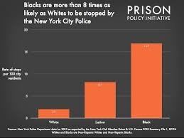
Set di dati che NON riflettono la composizione statistica della popolazione
Infine, l'ingiustizia può derivare da un insieme di dati che riflette la composizione statistica della popolazione.
Supponiamo, ad esempio, che nelle domande di cauzione o libertà condizionale, i precedenti precedenti penali svolgano un ruolo e che i membri di un determinato gruppo siano soggetti a controlli più rigorosi, in modo che la loro attività criminale sia più spesso rilevata e attuata. Ciò comporterebbe che i membri di tale gruppo ricevano generalmente una valutazione meno favorevole rispetto ai membri di altri gruppi che si sono comportati nello stesso modo.

Slide 55
I membri di un certo gruppo possono subire pregiudizi anche quando tale gruppo è rappresentato solo da un sottoinsieme molto piccolo del gruppo di formazione,
Ciò ridurrà l'accuratezza delle previsioni per quel gruppo (ad esempio, considera il caso di un'azienda che ha nominato poche donne in passato e che utilizza i suoi record di assunzioni passate come set di formazione).

Slide 56
È stato osservato che è difficile contestare l'ingiustizia del processo decisionale automatizzato.
Sfidare l'ingiustizia del processo decisionale automatizzato
Le sfide sollevate dagli interessati, anche se giustificate, possono essere ignorate o respinte in quanto interferiscono con il funzionamento del sistema, causando costi aggiuntivi e incertezze.
Infatti, le previsioni dei sistemi di apprendimento automatico si basano su correlazioni statistiche, contro le quali può essere difficile argomentare sulla base di circostanze individuali, anche quando le eccezioni sarebbero giustificate.

Slide 57
Armi di distruzione matematica
Un algoritmo elabora una serie di statistiche e si presenta con la probabilità che una certa persona possa essere una cattiva assunzione, un mutuatario rischioso, un terrorista o un insegnante miserabile. Questa probabilità è distillata in un punteggio, che può capovolgere la vita di qualcuno. Eppure, quando la persona combatte, le prove "suggestive" semplicemente non le taglieranno. Il caso deve essere rivestito di ferro. Le vittime umane delle armi di distruzione di massa, vedremo più e più volte, sono tenute a uno standard di prova molto più elevato rispetto agli algoritmi stessi". (O'Neil (2016))

Slide 58
O no?
L'uso di algoritmi consentirà di esaminare e interrogare più facilmente l'intero processo decisionale, rendendo così molto più facile sapere se si è verificata una discriminazione. Forzando un nuovo livello di specificità, l'uso di algoritmi evidenzia e rende trasparenti i compromessi centrali tra i valori concorrenti. Gli algoritmi non sono solo una minaccia da regolamentare; con le giuste garanzie in atto, hanno il potenziale per essere una forza positiva per l'equità
(Kleinberg, Ludwig, Mullainathan, e Sunstein (2018, 113)).

Slide 59
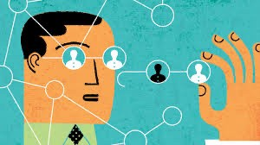
Sfidare l'ingiustizia del processo decisionale automatizzato
Queste critiche sono state contrastate osservando che i sistemi algoritmici, anche se basati sull'apprendimento automatico, sono più controllabili dei decisori umani, i loro difetti possono essere identificati con precisione e possono essere migliorati e progettati per prevenire esiti ingiusti.

Slide 60
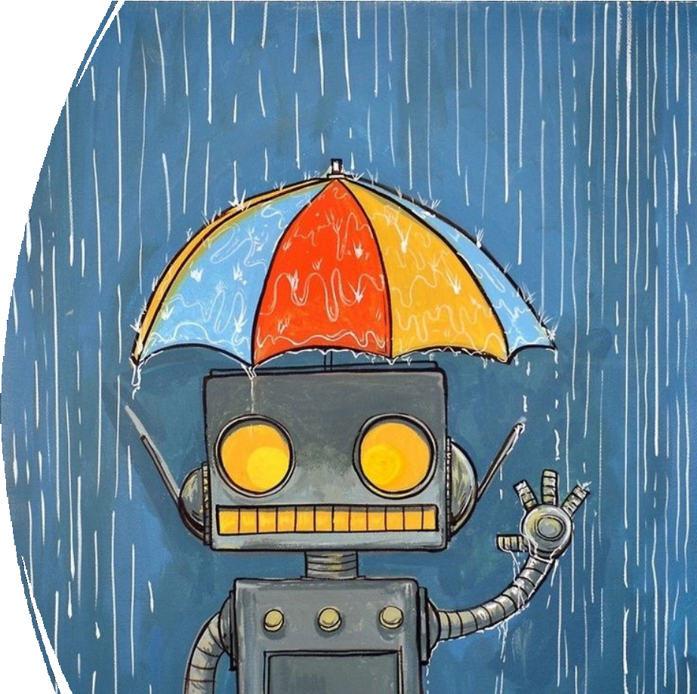
Dovremmo escludere l'uso di processi decisionali automatizzati?
Sembra che le questioni appena presentate non dovrebbero indurci a escludere categoricamente l'uso del processo decisionale automatizzato.
L'alternativa al processo decisionale automatizzato non è decisioni perfette ma decisioni umane con tutti i loro difetti: un sistema algoritmico di parte può ancora essere più equo di un decisore umano ancora più parziale.

Slide 61
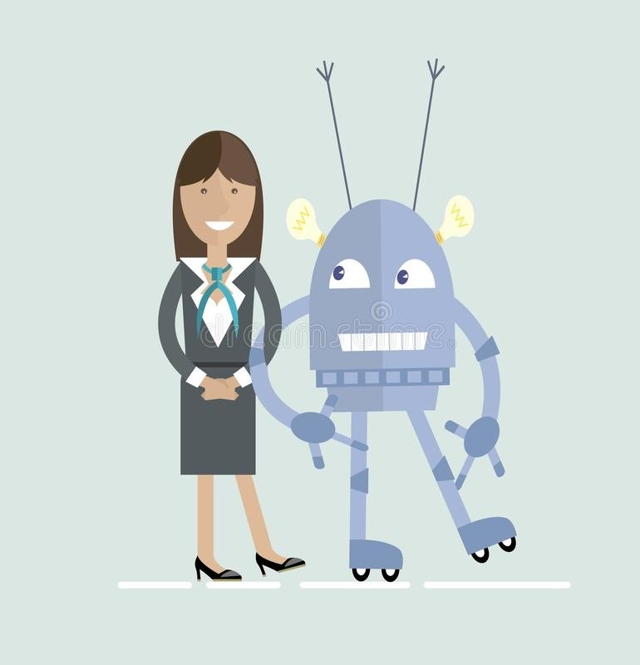
Umani + Algoritmi?
In molti casi, la soluzione migliore consiste nell' integrare giudizi umani e automatizzati, consentendo alle persone colpite di richiedere una revisione umana di una decisione automatizzata, nonché favorendo la trasparenza e sviluppando metodi e tecnologie che consentano agli esperti umani di analizzare e rivedere il processo decisionale automatizzato.
Infatti, i sistemi di IA hanno dimostrato una capacità di agire con successo anche in ambiti tradizionalmente affidati all'intuizione e all'analisi addestrata degli esseri umani, ad esempio, diagnosi medica, investimenti finanziari, concessione di prestiti, ecc.
La sfida futura consisterà nel trovare la migliore combinazione tra l'uomo e l'IA, tenendo conto delle capacità e dei limiti di entrambi.

Slide 62
L'INTELLIGENZA ARTIFICIALE abilita nuovo tipi di di algoritmico differenziazioni mediate tra individui
Nell' era dell'IA i trattamenti differenziali possono essere basati su grande importi di dati personali abilitazione probabilistico pronostici, che cosa maggio innesco risposte algoritmicamente predeterminate.
Conclusioni..
Gli impatti di tali pratiche possono andare oltre gli individui interessati e influenzare importanti istituzioni sociali, in ambito economico e politico.

Slide 63
Il GDPR prevede alcuni vincoli:
la necessità di una base giuridica per qualsiasi trattamento di dati personali
obblighi in materia di informazione e trasparenza
limitazioni alla profilazione e al processo decisionale automatizzato
requisiti relativi all'anonimizzazione e alla pseudonimizzazione, ecc.
Questi vincoli devono essere abbinati a un forte controllo pubblico, vietare forme socialmente odiose di trattamento differenziato e adottare misure efficaci per prevenire gli abusi.
Conclusioni..

Slide 64
Interesse alla protezione dei dati e alla vita privata, vale a dire l'interesse a un trattamento lecito e proporzionato dei dati personali soggetti a sorveglianza.
Interesse per un trattamento algoritmico equo: preoccupazione dal punto di vista della trasparenza/spiegabilità algoritmica
Autonomia individuale: modelli boxeneri il cui funzionamento non è accessibile e le cui decisioni rimangono inspiegabili e quindi incontestabili.
Interesse a non essere ingannati o manipolati dai sistemi di IA e a fidarsi di tali sistemi.
Interesse indiretto alla concorrenza algoritmica leale, vale a dire a non essere oggetto di abusi di potere di mercato derivanti dal controllo esclusivo su masse di dati e tecnologie.
Alcuni interessi in
palo

Slide 65
Gli strumenti di regolamentazione e la loro attuazione da parte degli enti pubblici sono un elemento essenziale, ma possono essere insufficienti.
Ai & Big Data sono impiegati in domini già caratterizzati da un vasto squilibrio di potere, che possono contribuire ad accentuare.
Il potere compensativo della società civile è necessario per individuare gli abusi, informare il pubblico, attivare l'applicazione, ecc.
Nell'era dell'IA, anche un potere compensativo efficace deve essere sostenuto dall'IA
Tecnologie di IA per l'emancipazione sociale e giuridica

Slide 66
Tecnologie per l'emancipazione dei cittadini — Claudette
Esempi di tecnologie che potenziano i cittadini:
sistemi di ad-blocking
software anti-spam
tecniche anti-phishing.
Un passo avanti: servizi implementati con l'obiettivo di analizzare e riassumere enormi quantità di recensioni di prodotti o confrontare i prezzi su una moltitudine di piattaforme.
Un esempio in questa direzione è offerto da CLAUDETTE (https://claudette.eui.eu/)

Slide 67
Tecnologie che potenziano i cittadini — PDA/CDA
Proposte per estrarre, categorizzare e riassumere automaticamente le informazioni dai documenti sulla privacy e assistere gli utenti nell'elaborazione e comprensione dei loro contenuti.
Molteplici metodi di IA a sostegno della protezione dei dati potrebbero essere fusi in PDA-CDA integrati (assistenti digitali per la privacy/assistenti digitali dei consumatori), volti a prevenire la raccolta eccessiva/indesiderata/illecita di dati personali e a proteggere gli utenti da manipolazioni e frodi, a fornire loro la consapevolezza di informazioni false e inaffidabili e a facilitare la loro fuga dalle "bolle filtranti" (il filtraggio indesiderato/spingere informazioni).

